Slide 1
История внедрения Битрикс24 в стоматологической клинике «Жемчужная»
Увеличение оборота клиники без вложений в рекламу
Вартанян Эдуард
генеральный директор «Mega Mir IT»

Slide 2
Задача -
Поменять покупательские критерии выбора, чтобы главным фактором была не цена, а качество предоставляемых услуг и соответственно увеличить % людей, которые записываются на прием.
Качественно обрабатывать входящие звонки для увеличения клиентской базы.
Наладить проактивную работу с клиентами, чтобы они не уходили в другие клиники.

Slide 3
Разработаны маркетинговые
сценарии
Сценарий приема входящий звонков (скрипты для менеджеров).
Сценарии работы с клиентской базой, чтобы ДЕЛИКАТНО связываться с пациентом и приглашать на необходимое плановое лечение.

Slide 4
Разработаны сценарии работы
в Битрикс24
Работа с потенциальными клиентами (лиды): учет источников клиентов; выделили этапы работы.
Ведение базы клиентов: информация о пациентах, история лечения; информация о текущих процедурах.
Проактивная работа с клиентами: сценарии обзвона, скрипты.
Работа с телефонией: запись разговоров; обработка очереди звонков.

Slide 5
Битрикс24. Настроена CRM
В Б24 импортирована текущая база клиентов
Настроена работа с лидами
Настроена работа с клиентами
Настроено ведение истории лечения.
Настроено отслеживание взаиморасчетов с клиентами.
Заполнен прайс-лист.

Slide 6
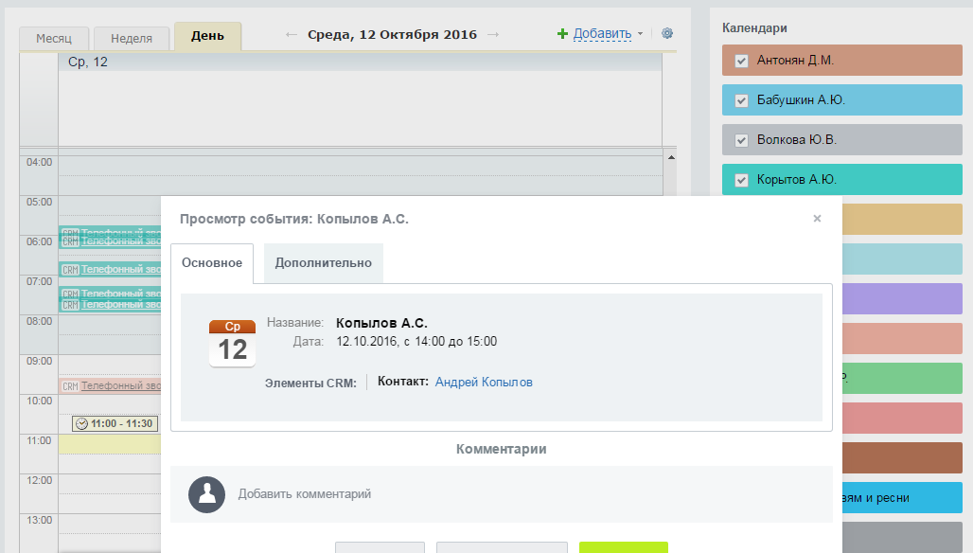
Битрикс24. Настроено расписание
докторов

Slide 7
Настроена телефония
Арендован номер для настройки телефонии.
Настроена обработка очереди звонков. Тестирование звонков. На этом этапе телефония уже полностью в рабочем состоянии.
Найден и куплен телефонный аппарат и доп. трубки к нему. Пожалуй, самый трудозатратный и долгий этап.
Подключен телефонный аппарат. Тестирование звонков через него.
Настроена переадресация звонков с существующих номеров (Ростелеком) на номер, арендованный в Б24. Тем самым все звонки поступают на один телефон.
Всё!

Slide 8
Подготовлены инструкции
Подготовлен пакет инструкций для типовых событий:
Поступил звонок с незнакомого номера
Поступил звонок со знакомого номера
Пришел новый клиент
Пришел существующий клиент
Нужно записать клиента на прием к доктору
Клиент отменил прием
Клиент перенес прием
Новый клиент прошел первый прием
Клиент прошел повторный прием
Нужно обзвонить клиентов
Нужно посмотреть расписание докторов
Как обновить прайс
Как пополнить баланс телефонии
Как добавить доктора в Битрикс24
Как удалить доктора в Битрикс24
Как добавить в Битрикс24 нового сотрудника
Как добавить календари врачей (для новых администраторов)

Slide 9
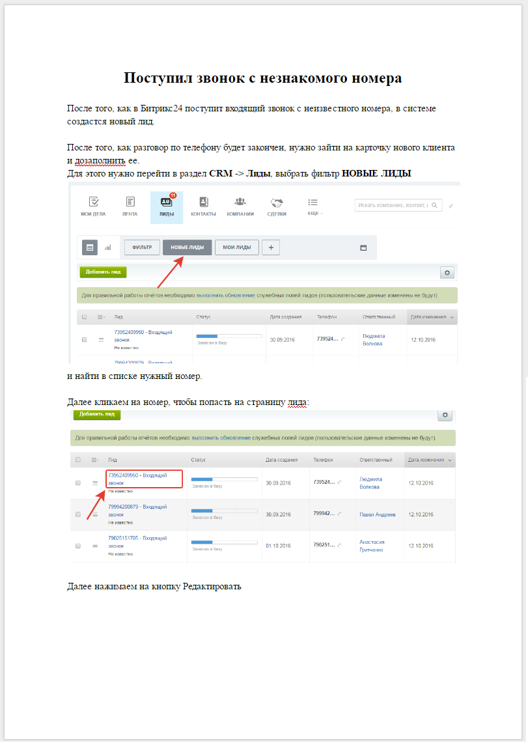
Подготовлены инструкции

Slide 10
Обучение сотрудников
10 часов обучения сотрудников работе в Битрикс24
12 часов тренинга по приему входящих звонков
прослушано
300 звонков для мониторинга выполнения инструкций по приему входящих звонков, корректировки скриптов

Slide 11
Резюме / Что было сделано
Разработаны маркетинговые сценарии
Разработаны скрипты для менеджеров.
Разработаны сценарии работы в Битрикс24.
Настроена работа в Битрикс24.
Настроена телефония.
Подготовлены инструкции.
Сотрудники обучены работе в Битрикс24.
Сотрудникам проведен тренинг по приему входящих звонков.

Slide 12
Резюме / Что было сделано
Разработаны маркетинговые сценарии
Разработаны скрипты для менеджеров.
Разработаны сценарии работы в Битрикс24.
Настроена работа в Битрикс24.
Настроена телефония.
Подготовлены инструкции.
Сотрудники обучены работе в Битрикс24.
Сотрудникам проведен тренинг по приему входящих звонков.
Результат
на 40% увеличилась эффективность приема входящих звонков
Ежедневно клинику стали посещать пациенты, которые ранее не планировали этого делать.

Slide 13
Итого
Рекламные бюджеты клиники остались неизменны, а оборот вырос.
Да, потребовались РАЗОВЫЕ инвестиции на внедрение Битрикс24, но они уже давно окупились.

Slide 14
ПОЛУЧИТЬ ПОДРОБНУЮ КОНСУЛЬТАЦИЮ ПО ВНЕДРЕНИЮ Б24
Тел.: 8 (3952) 60-77-28
E-mail: expert@mmit.ru
Офис: ул. Терешковой, 15Б
СПАСИБО ЗА ВНИМАНИЕ!
ВОПРОСЫ?

Slide 15
ИСПОЛЬЗУЙ ПРОМОКОД
MMIT9900
И ПОЛУЧИ БОНУС:
12 ПОЛЬЗОВАТЕЛЕЙ НА 6 МЕСЯЦЕВ
и
ЛЬГОТНЫЙ ТАРИФ НА ОБСЛУЖИВАНИЕ КОРПОРАТИВНОГО ПОРТАЛА

